Slide 1
Zwischenpräsentation
Softwareprojekt
Werwölfe von Düsterwald
07.10.2016

Slide 2
Idee
Ziel: Implementierung des Kartenspiels 'Werwölfe von Düsterwald' mit Ersetzung des Spielleiters durch die App
Einsteigerfreundlich
Intuitiv
Gruppenfreundlich

Slide 3
Aufbau

Slide 4
Datenbankschema
->Bild

Slide 5
Planung
Meilensteine:
Fertigstellung der Planung
Grundlegende UI und Funktionen
Kommunikation Webserver
Datenaustausch zwischen Geräten über Datenbank
Phasenfunktionalität
Vollstängige Funktionalität

Slide 6
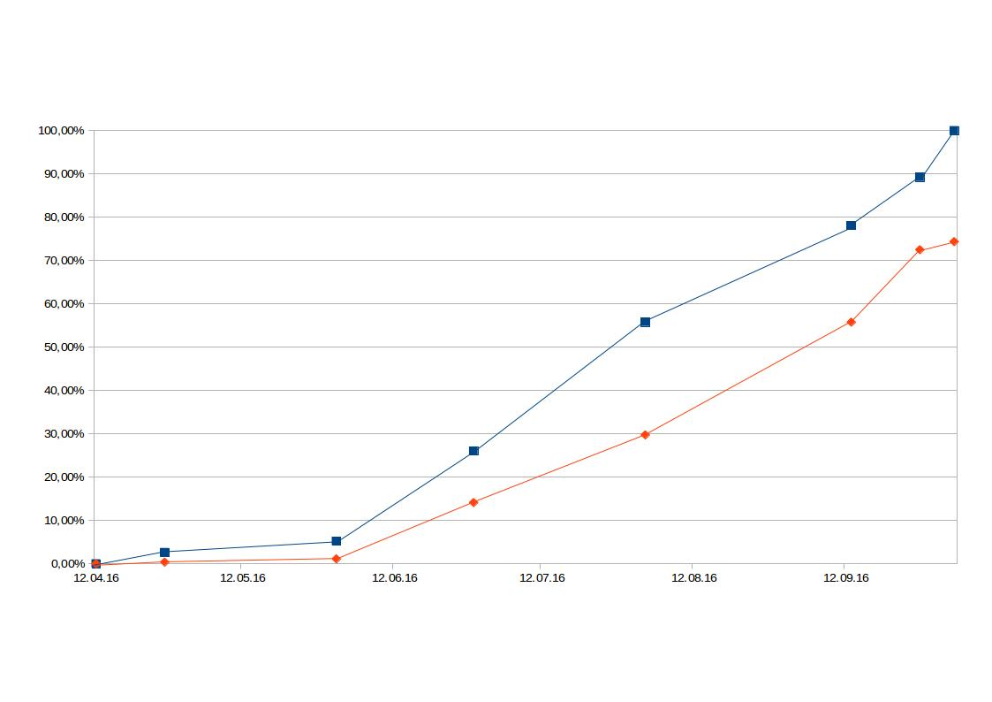
Planung

Slide 7
Lessons learned
Planung
  Zeit
  Aufgaben
  Vorbereitung
Struktur
Absprache
Organisation

Slide 8
Demo

Slide 9
To-Do
Vollständige Funktionalität
  Lover
  Spielende
  Audios
  Bilder und Namen
  Zeitbegrenzung
Testen
Kein Eye-Tracker

